Slide 1
Технология социальной работы «ПЯТЬ ПОЛЕЗНЫХ УПРАЖНЕНИЙ»
Бюджетное учреждение ХМАО– Югры «Сургутский комплексный центр социального обслуживания населения»
Ковалева Светлана Гайдаровна инструктор-методист по адаптивной физической культуре
г. Сургут, ХМАО-Югра

Slide 2
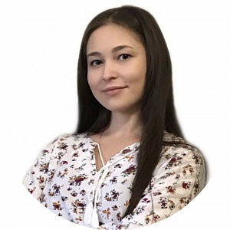
Меня зовут Светлана Гайдаровна
и я инструктор-методист по адаптивной физической культуре

Slide 3
Представляю технологию
«Пять полезных упражнений»
Данная технология направлена на популяризацию здорового образа жизни, осознанное и ответственное отношение к собственному здоровью, а также стремление к активному долголетию.

Slide 4
?
?
?
?
?
В связи с распространением коронавирусной инфекции COVID-19, один из важных вопросов общества:
как оставаться физически активным во время карантина или самоизоляции?
?
?
?
?

Slide 6
В такой ситуации помогут занятия физической культурой в онлайн режиме, которые позволят не чувствовать себя одиноко и дадут возможность получать новые знания, вести активный образ жизни, а так же расширять круг общения, не смотря на все ограничения и самоизоляцию.

Slide 7
Технология «Пять полезных упражнений» подразумевает обучающие видео ролики с проведением занятий в домашних условиях, а также на свежем воздухе.
Видео ролики включают в себя темы направленные на формирование здорового образа жизни, профилактику собственного здоровья и ознакомление с новыми полезными упражнениями.

Slide 8
Цель: повышение качества жизни и социальной активности человека.
Задачи:
Укрепление физического состояния здоровья, профилактика хронических заболеваний.
Пропаганда здорового образа жизни и активного долголетия.
Укрепление веры в себя и своей значимости в социуме.

Slide 11
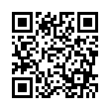
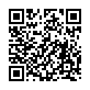
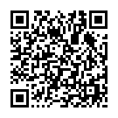
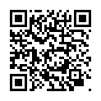
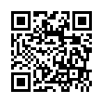
Обучающие видео ролики с полезными упражнениями размещены и продолжают пополнятся на официальных страницах Бюджетного учреждения «Сургутский комплексный центр социального обслуживания населения»

Slide 12
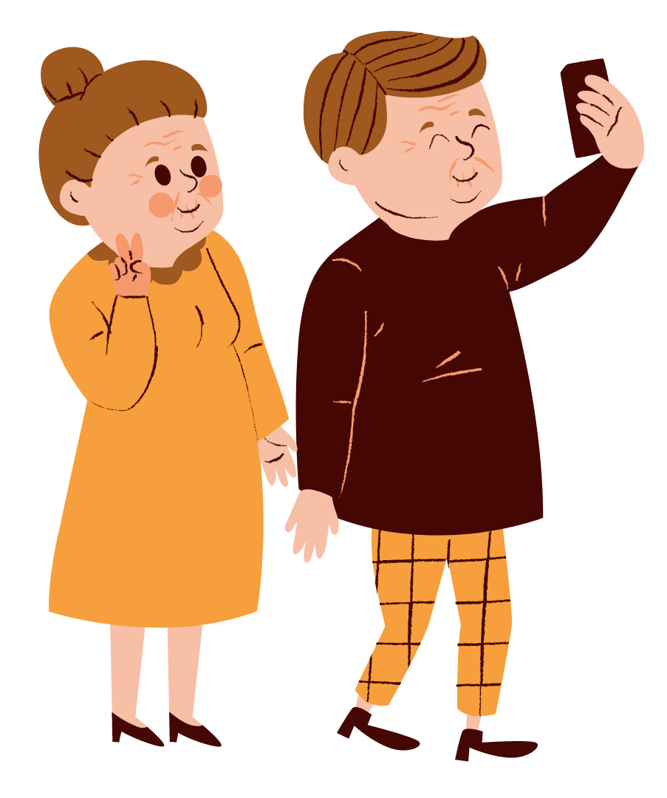

Slide 13
Технология социальной работы «ПЯТЬ ПОЛЕЗНЫХ УПРАЖНЕНИЙ»
Бюджетное учреждение ХМАО– Югры «Сургутский комплексный центр социального обслуживания населения»
Ковалева Светлана Гайдаровна инструктор-методист по адаптивной физической культуре
г. Сургут, ХМАО-Югра

